Slide 1


GÓC SÁNG TẠO
Ý TƯỞNG CỦA EM
Tuần 13

Slide 2


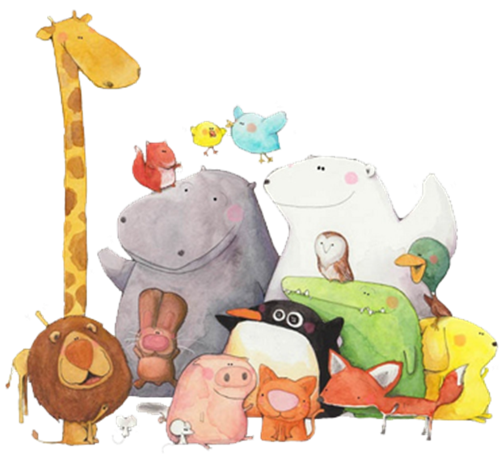
KHỞI ĐỘNG

Slide 3
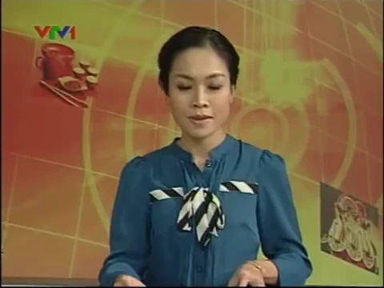
Cuộc thi Ý tưởng trẻ thơ năm 2011

Slide 4


KHÁM PHÁ

Slide 5
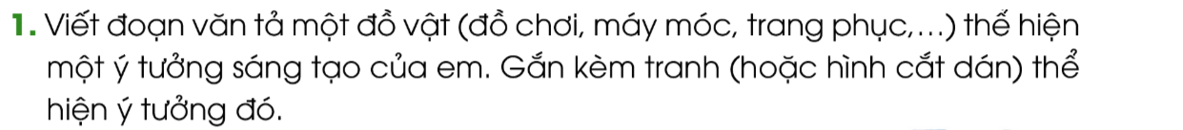
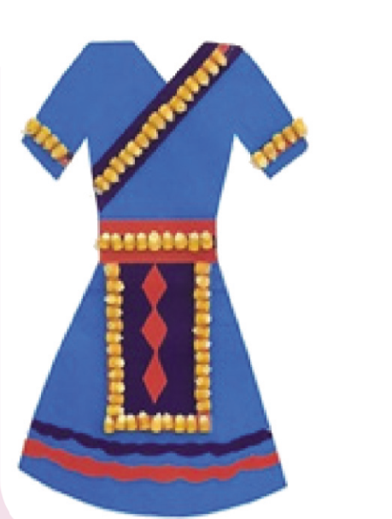
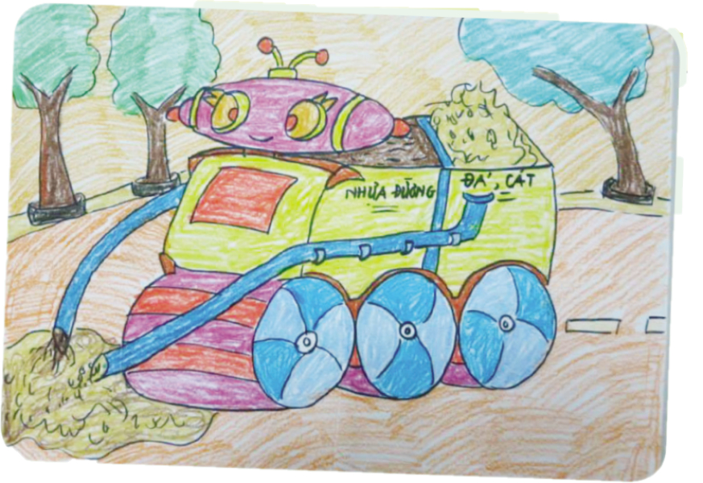


Slide 6
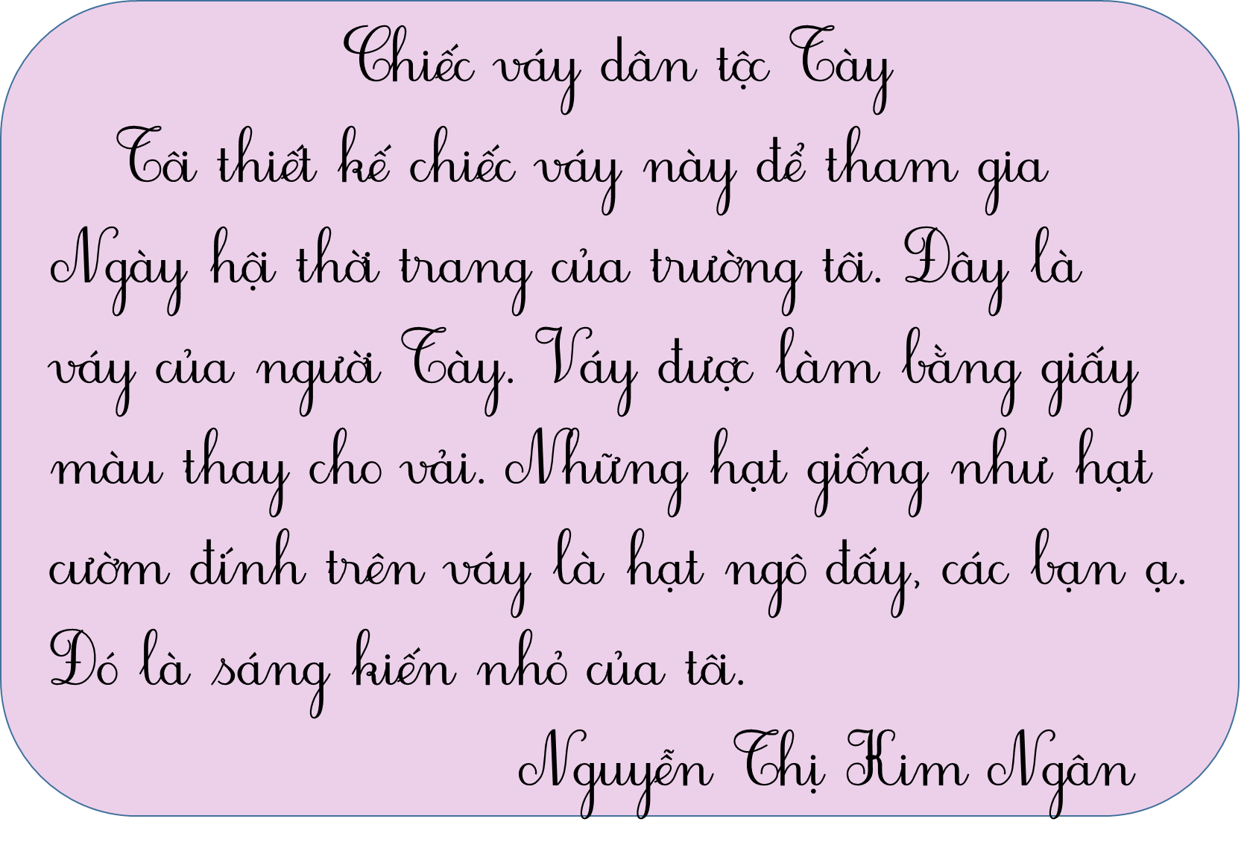

M
Váy được làm bằng giấy thay cho vải, đính các hạt ngô thay cho các hạt cườm nên dễ làm và tiết kiệm.
Chiếc váy của bạn Ngân có gì lạ?

Slide 7
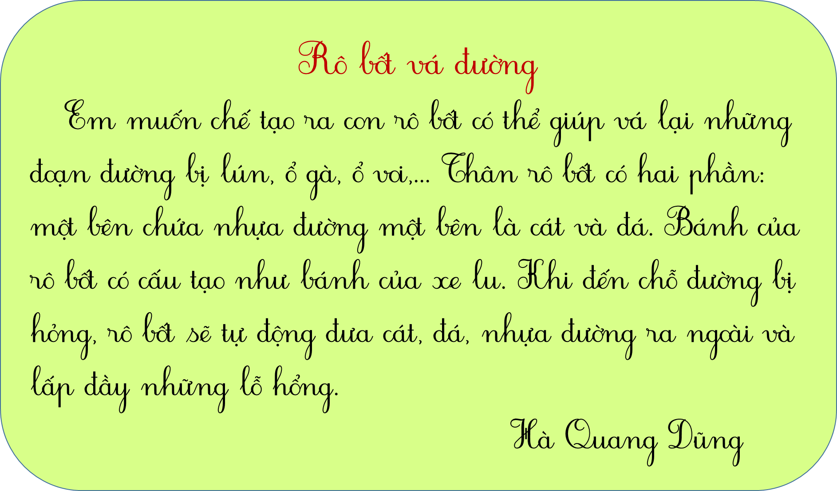
Có thể vá đường những đoạn đường bị hỏng.
Rô bốt của bạn Dũng có tác dụng như thế nào?

Slide 8
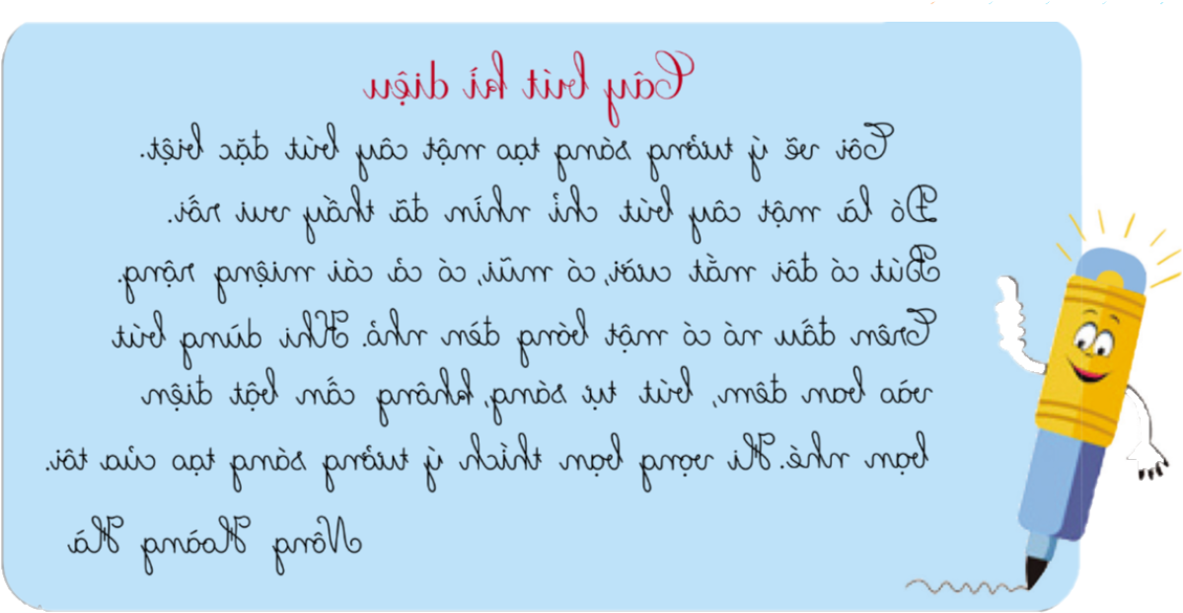
Cây bút của bạn Hà có gì độc đáo?
Cây bút rất đáng yêu, lại có thể phát sáng vào ban đêm khi viết.

Slide 9

Đề bài có mấy yêu cầu?
.
Viết đoạn văn miêu tả đồ vật thể hiện ý tưởng sáng tạo.
Có hình cắt, dán hoặc vẽ thể hiện ý tưởng đó đi kèm.

Slide 10
Đồ vật mà các em miêu tả có gì đặc biệt?
Đồ vật miêu tả có thể là đồ dùng học tập, đồ chơi, đồ dùng ở nhà, ... nhưng thuận tiện hơn cái mà em đang có.

Slide 11
Trình bày phác họa ý tưởng
Làm bài

Slide 12
2. Giới thiệu và bình chọn những sản phẩm có sáng tạo.
Tiêu chí:
Ý tưởng rõ ràng, sáng tạo, hấp dẫn.
Nói to, rõ, tự nhiên.
Minh hoạ, trang trí ấn tượng.
Những sản phẩm được đánh giá cao sẽ được treo ở góc trang trọng của lớp suốt tuần.

Slide 13
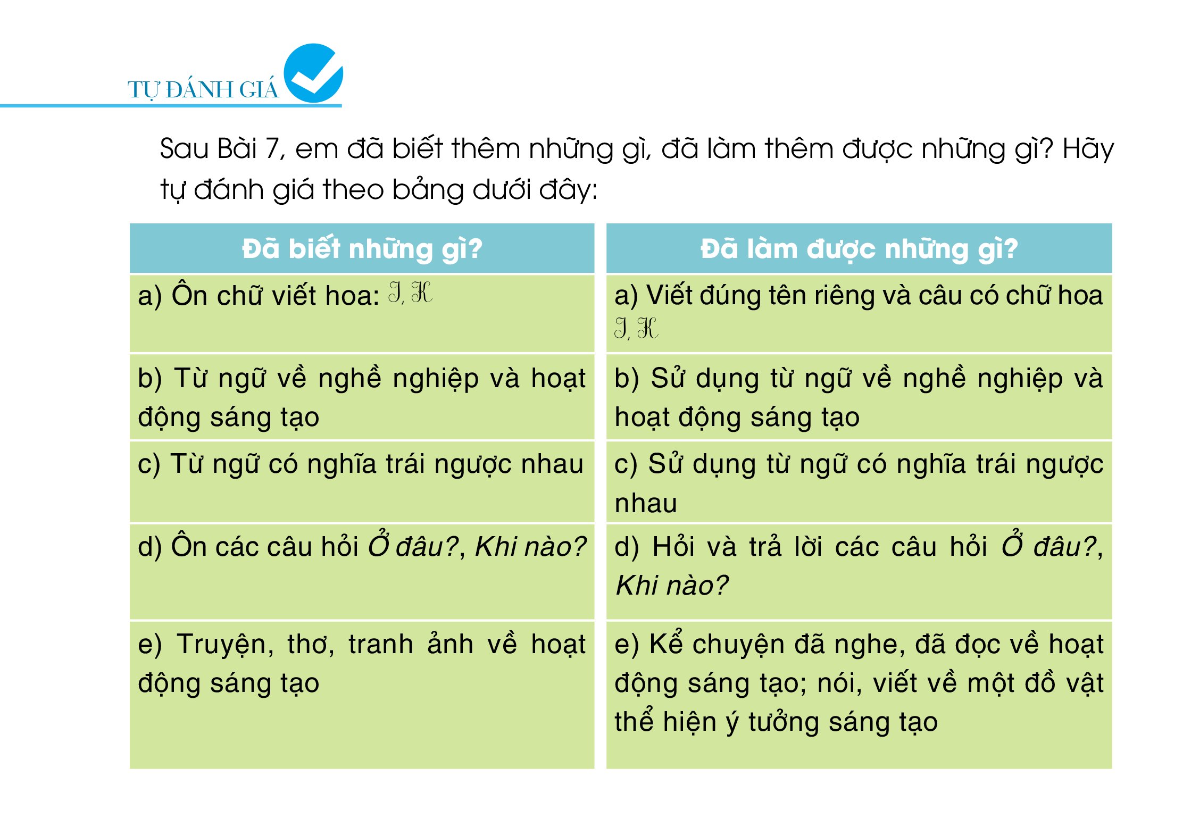

Slide 14

CHÚC CÁC EM HỌC TỐT!

